Slide 1
מבנית מעבדת החקר -
הצגה, ניתוח ועיבוד התוצאות, ודיון מסכם
משרד החינוך
המזכירות הפדגוגית
אגף מדעים
הפיקוח על הוראת הכימיה
הוכן על ידי המדריכים לכימיה:
יונת שמאי, ענת פלדנקרייז, ירדן קדמי
חלק מהתכנים מבוסס על מצגת מהשתלמות על מעבדת החקר,
שהועברה על ידי עדינה שינפלד
יום שלישי ה' כסלו התשע"ט, 13.11.18

Slide 2
מטרת המפגש
להתעדכן בשינויים שנערכו במחוונים לניסויי חקר ברמה 1, 2, 3.
לרענן מספר מיומנויות חקר על מנת "ליישר קו" בהערכת דוחות של מעבדת החקר:
- הצגת תוצאות בטבלה
- הצגת תוצאות בגרף
- פירוש התוצאות
Notes:
(1 דקה)

Slide 3
1. עדכונים במחוונים להערכת דוחות
מאתר מפמ"ר - הערכת הישגי התלמידים במעבדת החקר:
שימו לב: המחוונים לניסוי חקר ברמות 1, 2, 3 עודכנו.
הקפידו להעריך רק עם המחוונים העדכניים.
הקפידו להעריך רק את התוכן הנמצא בדו"ח.
אין לתת ציון על קריטריונים שאינם מופיעים בדו"ח.
מחוון עם השינויים מגרסה קודמת:
לרמה 1 לרמה 2 לרמה 3
Notes:
לפתוח רק את השינויים ברמה 2
(6 דק')

Slide 4
- הצגת תוצאות בטבלה
- הצגת תוצאות בגרף
- פירוש התוצאות
2. ריענון מיומנויות:
לקראת בחינת הבגרות בע"פ - הנחייה חדשה מהפיקוח
במקרה של מיומנות שלא נלמדה במהלך ההוראה,
על הבוחן להוריד ציון לתלמידים, בעת הבחינה.
גם אם המורה לא לימד את המיומנות.

Slide 5
המשימה:
עליכם להתבונן בגרפים הבאים (העקומות הבאות) ולמצוא את הטעויות המסתתרות בהם.
- אין כותרות לצירים, אין יחידות לצירים.
- בציר Y הערכים גדולים מ- 100, והם אינם רלוונטיים.
- בעקומה לא מצוינים הערכים, ויש חיבור של הנקודות בקו.
Notes:
לומר בע"פ שבהצגות הגרפיות הבאות מתייחסים לניסוי של ביקוע גרעיני תירס

Slide 6
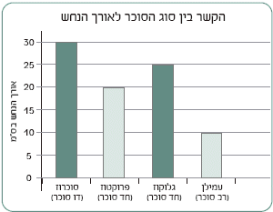
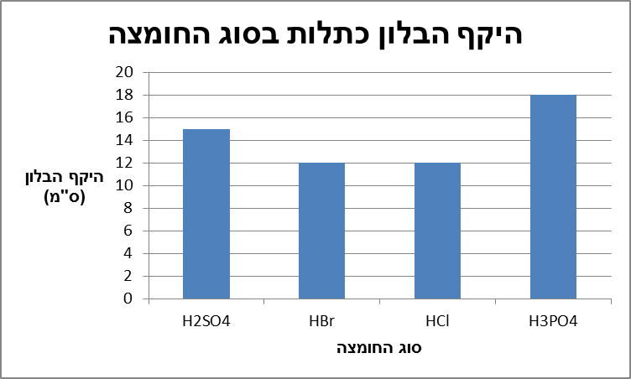
מהי הטעות המסתתרת בגרף?
מה ניתן לשפר?
- בגרף הימני אין כותרת לציר X.
- בשני הגרפים, הערכים המוצגים בציר X, אינם בסדר עולה (הסדר לא מחייב בדיאגרמת עמודות, אבל מצב זה מקשה על המתבונן להסיק מסקנה).
Notes:
3 דק'

Slide 7
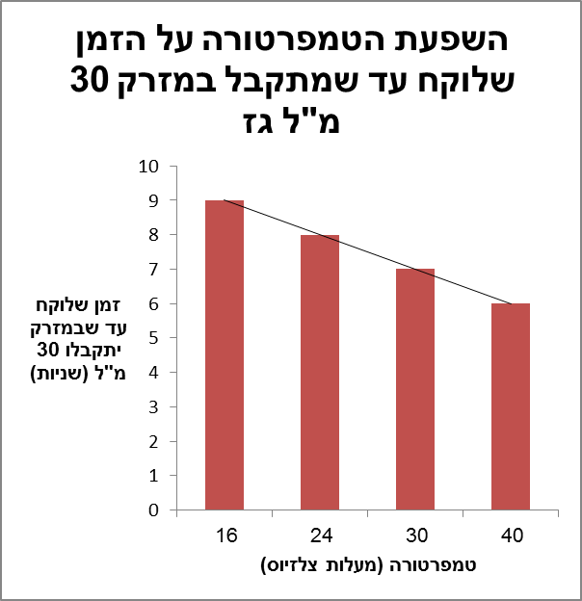
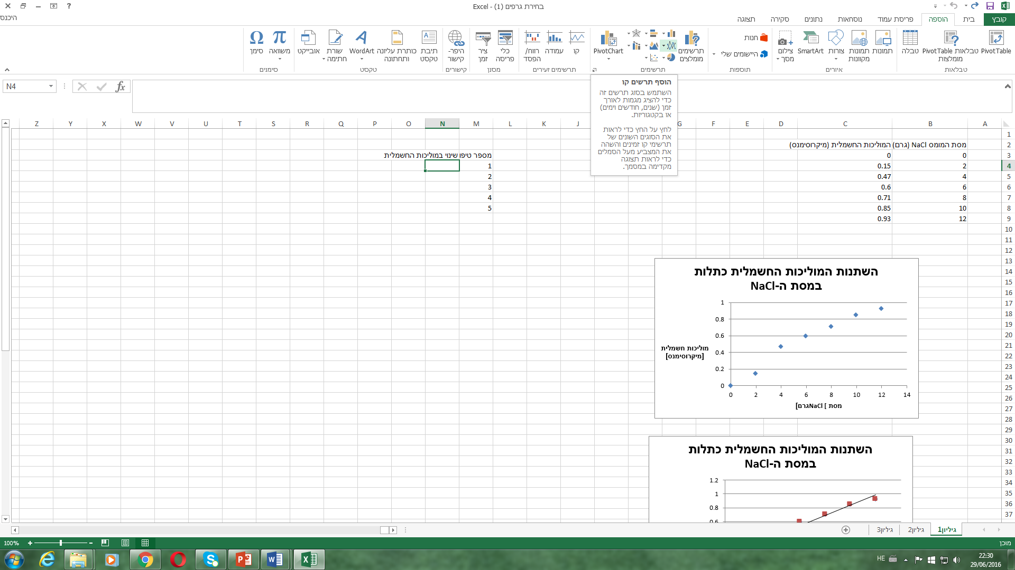
מהי הטעות המסתתרת בגרף?
מה ניתן לשפר?
- סוג הגרף אינו מתאים כי המשתנה הבלתי תלוי רציף.
- קנה מידה שגוי לערכים בציר X(מאפיין גרף עמודות).
טעות דומה יכולה להופיע כאשר תלמידים בוחרים באקסל
ב"קו" במקום בפיזור XY

Slide 8
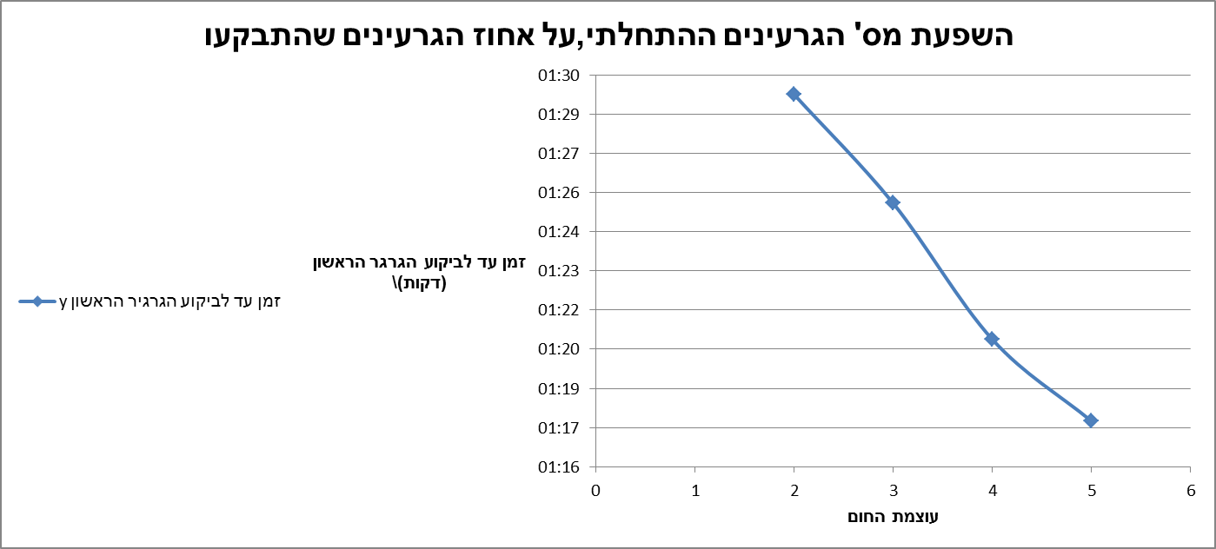
מהי הטעות המסתתרת בגרף ?
- סוג הגרף שגוי. יש לשרטט גרף עמודות.
- אין כותרת לגרף. אין קנה מידה בציר Y.
- היחידות של המשתנה התלוי המופיע בגרף מקשות על
תלמידים לנתח נכון את הגרף ולהסביר את התוצאות.
(עירוב של דקות ושניות)
חיבור הנקודות בגרף נעשה בקו סתמי.
הערה על בחירת המשתנה הבלתי תלוי: רצוי היה לבחור כמשתנה בלתי תלוי טמפרטורה ולא עוצמת חום.

Slide 9
סיכום: בחירת סוג הגרף
(מתוך מצגת שלבי החקר המצויה באתר מפמ"ר)
יש לבחור בסוג הגרף המתאים לשאלת החקר.
גרף רציף, כאשר השינוי במשתנה הבלתי תלוי הוא רציף
(פיזור XY בגיליון האלקטרוני אקסל).
בגרף זה, יש משמעות לכל נקודה בין שני ערכים בגרף.
דיאגרמת עמודות, כאשר השינוי במשתנה הבלתי תלוי אינו רציף (בדיד).
בגרף זה, אין משמעות לערכי הביניים (הערכים שבין הנקודות).
Notes:
ההתייחסות למשתנה כמותי בדיד כמו טיפות ומס' גרעינים צריכה להיות האם יש משמעות לערכי ביניים בין הערכים בגרף.

Slide 10
מה סוג הגרף המתאים?
מסת המומסNaCl (גרם) | המוליכות החשמלית (מיליסימנס)
0 | 0
2 | 0.15
4 | 0.47
6 | 0.6
8 | 0.71
10 | 0.85
12 | 0.93
קבוצה חקרה את השינוי במוליכות החשמלית של תמיסה מימית של NaCl כתלות בשינוי מסת המומס.
לפניכם התוצאות בטבלה.
מאחר שמדובר במשתנה בלתי תלוי שהוא רציף
חברי הקבוצה בחרו גרף פיזור XY באקסל

Slide 11
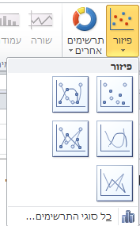
בתחילה שרטטו התלמידים את הגרף הבא:
מה דעתכם? הגרף נכון/לא נכון?

Slide 12
בניסיון השני שלהם, התלמידים חיברו בין כל אחת מהנקודות לנקודה הבאה אחריה בעזרת קו ישר
לא !!!
הבעיה: כאשר מעבירים קו ישר בין הנקודות אנו יוצאים מנקודת הנחה שקיימת תלות לינארית (יחס ישר) שונה בין המשתנה התלוי לבין הבלתי תלוי בכל אחד מהקטעים בגרף. ברוב הניסויים בכימיה חיבור מסוג זה אינו מתאים.

Slide 13
ניסיון שלישי: התלמידים הוסיפו קו עקום אוטומטי שהאקסל הציע להם. הקו מחבר בין הנקודות (בצורה מפותלת - לא לינארי).
לא !!!
הבעיה:
קו מסוג זה, מחייב שיהיה הסבר מדעי רלוונטי לסוג הקשר המוצע בין הערכים שבגרף.

Slide 14
התלמידים לא התעייפו וניסו אפשרות נוספת:
הם השאירו את הנקודות ללא חיבור ביניהן אך החליטו להוסיף קו מגמה.
קו מגמה – קו שמתאר את המגמה של הקשר בין המשתנה התלוי והבלתי תלוי.
שיקולים בבחירת קו מגמה :
הקו שהכי קרוב למספר הגדול ביותר של נקודות בגרף.
קו שמתבסס על הרקע התיאורטי של הניסוי.
במקרה זה -
קו לינארי או קו פולינומי
יש להתייחס לכך
בתוקף המסקנות !
Notes:
קו לינארי - קשר של יחס ישר, השיפוע קבוע.
קו פולינומי - קו שמתנהג עפ"י משוואה של פולינום. במקרה הזה תהיה עליה עם התיישרות לקראת פלאטו.

Slide 15
איזה סוג של קו מגמה יתאים?
העשרה/הרחבה:
אפשרות ראשונה: קו מגמה לינארי
ייתכן שבתחום הנבדק אנחנו עדיין בקשר לינארי בין המשתנים, והסטייה היא בגלל טעויות בניסוי.
אפשרות שנייה: קו מגמה פולינומי
ייתכן שמעל 10 גרם קיימת התיישרות של הגרף, מכיוון שמתקרבים לסף הריוויון של התמיסה.
איך ניתן לדעת מהי האפשרות הנכונה?
Notes:
איך נדע מהי האפשרות הנכונה? במקרה כזה יש פה חשיבות לידע התיאורטי (יודעים שלכל תמיסה יש סף ריוויון). אולי כדאי להרחיב את תחום המדידות,

Slide 16
כיצד שינוי מסת הסודה לשתייה משפיע
על אורך הנחש?
אפשרות ב': העברת קו מגמה לינארי
אפשרות א': נקודות בלבד
לא !!!
במקרים של מגמה משתנה בגרף,
עדיף להותיר רק נקודות בגרף ולא להוסיף קו מגמה.

Slide 17
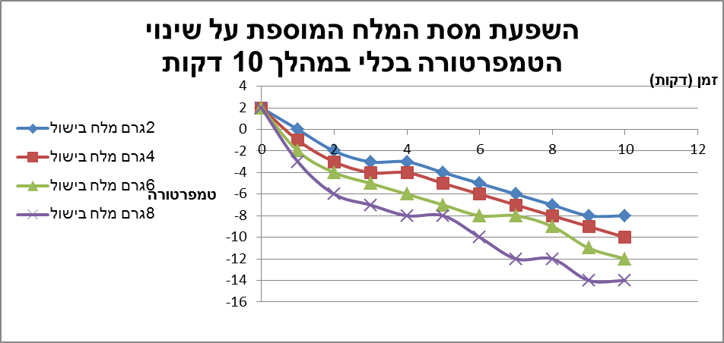
ומה עושים במקרה כזה?
לעיתים המשתנה הבלתי תלוי אינו בציר X:
מתי מקבלים גרפים מסוג זה?
כאשר מודדים גודל מסוים לאורך זמן. קורה בעיקר כשעובדים עם חיישנים. אז מה עושים?
במקרים אלו המשתנה הבלתי תלוי "מסתתר" ויש להשוות בין הגרפים השונים.
Notes:
גרפים מסוג זה למעשה מכילים שני משתנים בלתי תלויים:
זמן
מסת המלח

Slide 18
הצגת תוצאות – סיכום
טבלה:
    כותרת לטבלה המציגה את שאלת החקר.
    לכל עמודה יש כותרת והיחידות מופיעות בסוגריים.
    אין יחידות בתוך התאים של הטבלה.
    התוצאות המוצגות בעמודה ביחידות מידה אחידות.

Slide 19
הצגת תוצאות – סיכום (המשך)
בגרף:
    כותרת לגרף המציגה את שאלת החקר.
    סוג גרף מתאים למשתנה הבלתי תלוי.
    לכל ציר יש כותרת ומופיעות היחידות בסוגריים. בדרך כלל
    בצירX המשתנה הבלתי תלוי, ובציר Y המשתנה התלוי.
    סדר הצגת הערכים:
    בגרף פיזור XY (רציף) – בסדר עולה, על פי קנה מידה.
    בדיאגרמת עמודות – באופן שיהיה קל להסיק מסקנה.
    במקרה של גרף פיזור XY (רציף) – אין לחבר את הערכים בקו עקום אוטומטי או בקו שבור. רצוי להציב בגרף את המדידות כנקודות, וליצור קו מגמה מתאים (אם יש רקע תיאורטי לקשר בין המשתנים או על פי מידת הקירבה של קו מגמה לערכי המדידות שהתקבלו)

Slide 20
הצגת תוצאות – סיכום (המשך)
בתיאור מילולי של גרף:
    יש להציג תיאור מילולי של המגמה שהתקבלה בין המשתנים.
    אם יש מגמות שונות בתחומים שונים של ערכי X יש להתייחס
    לכל תחום בנפרד.
    אין צורך לתאר את הערכים של כל מדידה

Slide 21
פירוש, ניתוח ועיבוד התוצאות
פירוש התוצאות יכיל סיכום תמציתי, ברור ומלא של הקשרים המופיעים בטבלה ובגרף.
ההסבר צריך להיות מנומק ומבוסס על ידע מדעי רלוונטי, בהתייחס לשאלת החקר. על הנימוק לכלול:
  הסבר כללי על התופעה, הכולל ניסוחים בשפה כימית במידת האפשר.
  נימוק לקשר שנמצא בין המשתנים, כולל התייחסות לרמה המיקרוסקופית אם אפשר
  אם יש בקרה חיצונית בניסוי – יש להסביר את ההבדלים בתוצאות של המערכות עם המשתנה הבלתי תלוי למערכת ללא המשתנה הבלתי תלוי (הבקרה החיצונית)
  יש להסביר את ההבדלים בין התוצאות של המערכות עם המשתנה הבלתי תלוי זו לזו (בקרה פנימית השוואתית)
Notes:
בקרה חיצונית – למשל בניסוי העוגה- שבודק את השפעת מסת אבקת האפייה על גובה העוגה
למשל בניסוי קביעת ריכוז ויטמין C שבודק את השפעת הזמן על ריכוז ויטמין C
בשני המקרים חשוב להשוות את המערכת ללא הגורם הנבדק (המשתנה הבלתי תלוי) לשאר המערכות עם המשתנה הבלתי תלוי.

Slide 22
פירוש, ניתוח ועיבוד התוצאות- המשך
על הנימוק לכלול –(המשך )
  השוואה בין גרפים- כאשר יש יותר מגרף אחד וניתן להשוות ביניהם. בהשוואה יש להתייחס לכל אחת מן הנקודות להן התייחסנו בגרף הבודד, תחילה ברמה המילולית ואחר-כך בהסבר הכימי
אם ניתן - יש להשוות את התוצאות לערך מחושב/תיאורטי. למשל:
  ניתן להשוות לערך הנתון על המוצר בניסויים: חישוב ערך קלורי של במבה , טיטרציה של חומצות שומן חופשיות בשמן זית, קביעת ויטמין C.
  בניסוים שבהם מחשבים את נפח הגז, ניתן להשוות לערך תיאורטי מחושב עפ"י ידיעת הסטוכיומטריה והנפח המולרי.
אם יש תוצאות מפתיעות/סותרות את הרקע התיאורטי יש להציע הסבר חלופי לתוצאות אלו (שגיאות/טעויות מדידה/גורם מגביל) או להציע רקע תיאורטי חלופי.
Notes:
השוואה של התוצאות לערך מחושב/תיאורטי: למשל :
-בניסוי מי בלון נפוח –אם מודדים את השפעת מסת הסודה לכביסה על נפח הגז שנפלט ניתן להשוות את נפח הגז שמתקבל בניסוי לערך המחושב תוך הסתמכות על נפח מולרי. המרחק של התוצאה הנמדדת בניסוי מהתוצאה המחושבת באופן תיאורטי עשויה לתת מידע על מידת דיוק. אם התוצאות קרובות זה מעיד על המהימנות של המדידות (יש מעט שגיאות).
-בניסוי טיטרציה של חומצת שומן ניתן להשוות את % חומצות השומן החופשיות שנתון על הבקבוק לתוצאה של הניסוי.
-בניסוי של ערך קלורי של מזון ניתן לחשב את הערך הקלורי של המזון שנשרף בניסוי ולהשוות אותו לערך הנתון על גבי האריזה.
-בניסוי של קביעת % ויטמין C במיץ לימון כתלות בזמן : יש להשוות את הערך המתקבל לזמן ה-0 , ולערך ספרותי.
תוצאות סותרות את הרקע התיאורטי/השערה:
-תלמידים שעשו ניסוי על השפעת מסת הרוזמרין שהוסף לשמן הזית תשפיע על % חומצות שומן חופשיות: שיערו שככל שמסת הרוזמרין תיגדל % חומצות השומן יקטן. קיבלו תוצאות הפוכות.
-תלמידים שעשו ניסוי נחש שחור ענק על השפעת מסת הסודה לשתייה על אורך הנחש. שיערו שככל שמסת הסודה לשתייה תגדל הנחש יגדל וקיבלו שממסה מסוימת האורך דווקא יורד.
- תלמידים שעשו ניסוי הגבנה: חקרו את השפעת % החומץ על מסת הגבן. שירו שככל ש% החומץ גדל מסת הגבן גדולה יותר.קיבלו מגמה הפוכה למצופה.

Slide 23
מורים המעוניינים לשמוע עוד על כתיבת המסקנות והדיון מסכם,נשמח להציע הרחבה במפגש נוסף (שלא מן המניין).
ניתן להירשם אצל....... בסיום המפגש הנוכחי.
תודה על ההקשבה !
בהצלחה במעבדת החקר ובכלל
צוות ההדרכה והפיקוח

Slide 24

הצעות, תוספות, הערות והארות יתקבלו בברכה.
אנא רשמו את הערותיכם בלוח הפדלט שנמצא בקישור הבא:
http://padlet.com/dafnasstudent/mnkr9skueh5t

